Slide 1
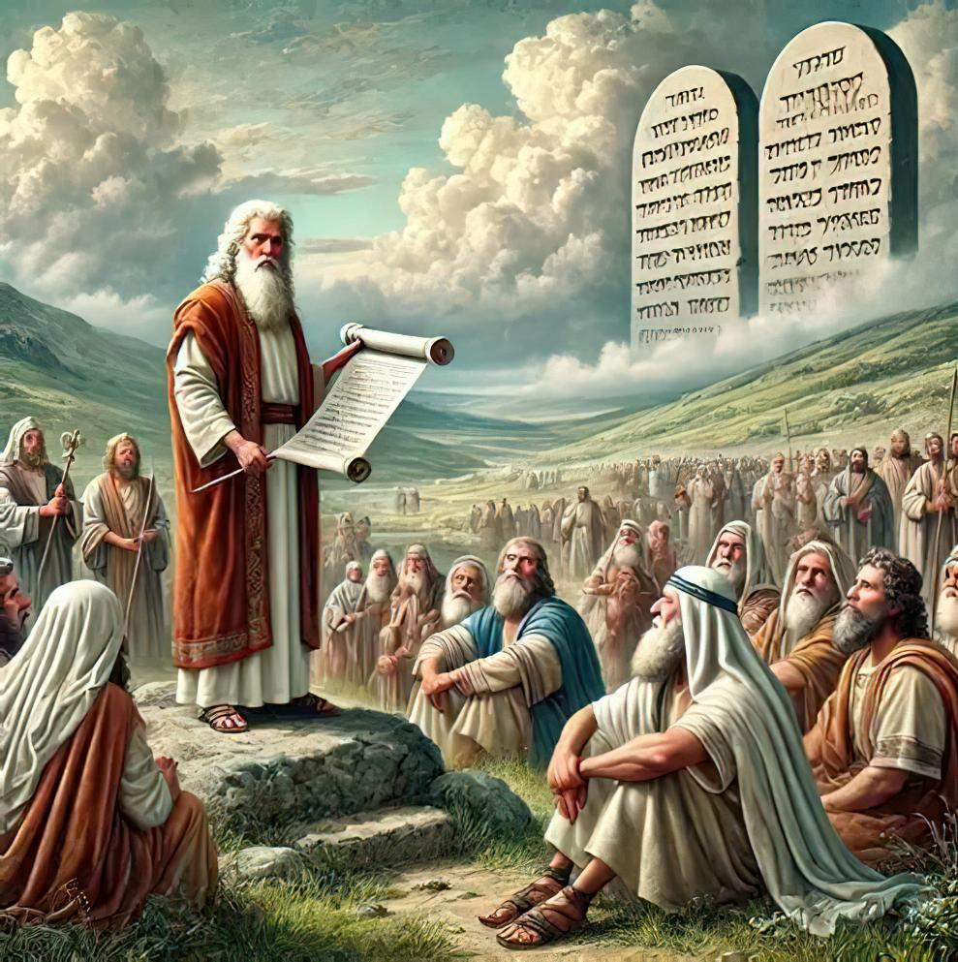
PINAKATINUORAY NGA PAGMATINUD-ANON: PAGSIMBA SA TALIWAWALA SA GUBAT
Leksiyon 7 alang sa Nobyembre 15, 2025

Slide 2
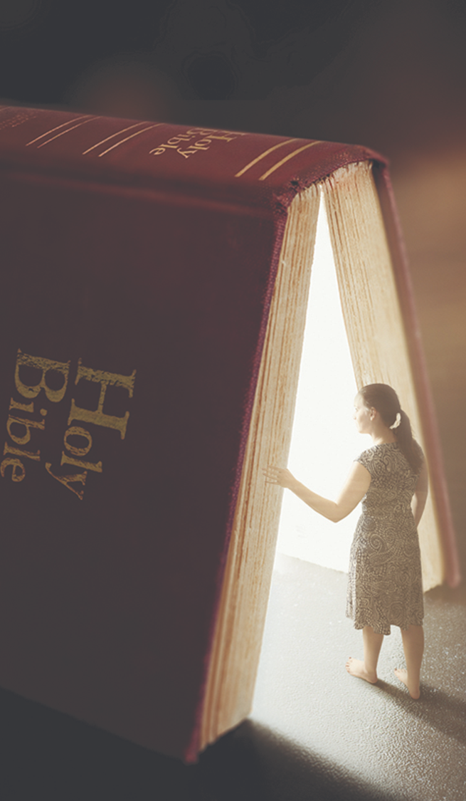


“Apan pangitaa una ang gingharian sa Dios ug ang iyang pagkamatarong, ug ang tanang butang igadugang kaninyo.”— Mateo 6:33

Slide 3

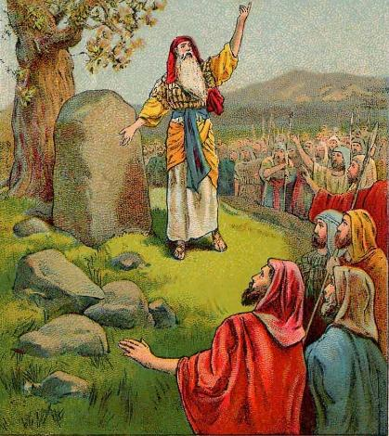
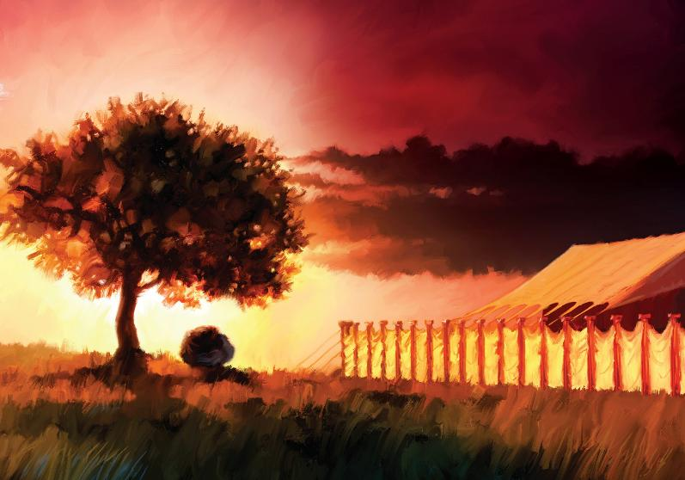








Sa milagrosong pagtawid sa Suba sa Jordan, ang tanang hari sa Canaan nahadlok kaayo (Josue 5:1). Andam na ang yuta alang sa pagpangmilitar ug pagdaog.
Apan dili kini mao ang prayoridad sa Israel. Kinahanglan una silang mangita ug pakig-uban sa Dios.
Taliwala sa ilang panagsangka, nakahukom usab sila nga mopalayo ug mubo nga panahon aron ihalad pag-usab ang ilang kaugalingon ngadto sa Ginoo sa usa ka dakong tigum tali sa mga bukid sa Ebal ug Gerizim.
Sa hapit na nila nga paghuman sa pagdaog sa yuta, nakaabot sila sa usa ka bag-ong lebel sa pagsimba: nagtukod sila sa Santuwaryo sa Shiloh.
Pagsimba sa dili pa modaog:
Pagbag-o sa kasabutan (Josue 5:1–9)
Ang Unang Pasko sa Canaan (Josue 5:10–12)
Pagsimba taki sa mga bukid:
Usa ka halaran alang sa pagsimba (Josue 8:30–31)
Paghandum sa Balaod (Josue 8:32–35)
Usa ka espesyal nga dapit sa pagsimba:
Pagtukod sa Santuwaryo (Josue 18:1)

Slide 4

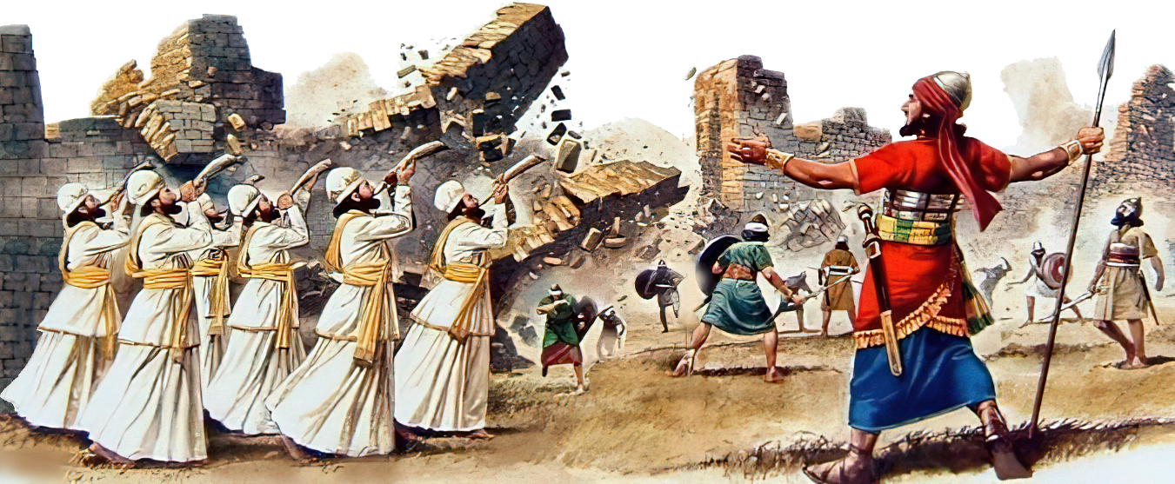
PAGSIMBA SA WALA PA ANG PAGDAOG

Slide 5

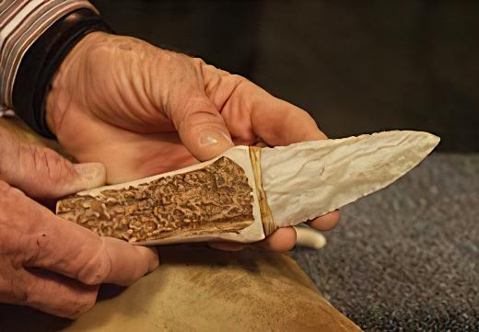
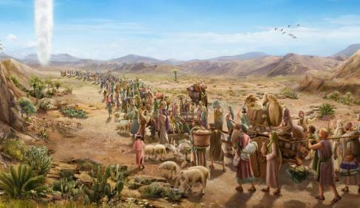

ANG PAGBAG-O SA KASABUTAN
“Niadtong panahona miingon ang Ginoo kang Josue, ‘Pagbuhat ug mga kutsilyo nga bato ug tuli-a pag-usab ang mga Israelitas.’”— Josue 5:2 (NIV)
Ang Gilgal mao ang ginganlan sa kampo sa mga Israelita, nga nahimong sentrong dapit sa unang bahin sa ilang pagdaog. Unsa may kahulogan sa kini nga ngalan? (Josue 5:9)
Bisan pa nga kapin sa 40 ka tuig na ang milabay sukad sila mibiya sa Egipto, wala pa gyud sila nakasulod sa Yutang Saad. Karon, nagtindog na ang ilang mga tiil sa yuta nga gisaad sa Dios. Panahon na aron kuhaon nila “ang pag-ula sa Egipto” ug pagbag-o sa kasabutan uban sa Dios.
Sa dili pa nila gisaulog ang unang Pasko (Passover), gipatuli ang mga lalaki nga Israelita, kay walay laing tawo nga dili tuli ang mahimong moapil niini (Exodo 12:48). Apan tungod kay wala man sila mosulod sa Canaan sa unang higayon, nabuak ang kasabutan, ug walay Israelita nga naputlan sa ilang pagpanaw sa kamingawan (Josue 5:5).
Aron ma-renew ang kasabutan, gikinahanglan nga buhaton pag-usab ang pisikal nga timaan (Gen. 17:10). Kini nga buhat nagpasabot nga ang espiritwal nga butang ang unahon. Alang kanato, kini usa ka panig-ingnan sa pagsunod sa gisulti ni Jesus:
“Apan pangitaa una ang gingharian sa Dios ug ang iyang pagkamatarong, ug ang tanang butang igadugang kaninyo.”— Mateo 6:33

Slide 6

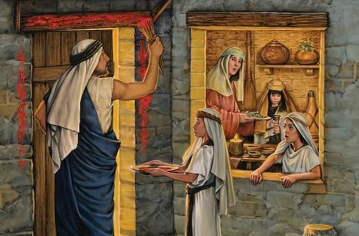
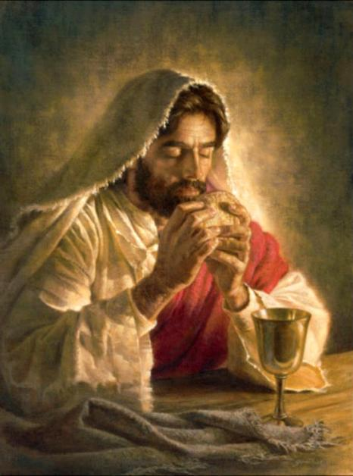
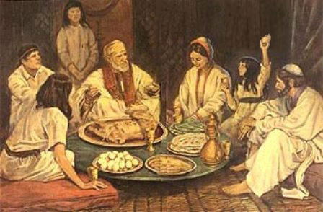
ANG UNANG PASKO SA CANAAN
“Sa gabii sa ika-14 nga adlaw sa bulan, samtang nanagkampo sa Gilgal, sa kapatagan sa Jerico, ang mga Israelita nagselebrar sa Pasko.”— Josue 5:10
Gikan sa Egipto padulong sa Canaan, ang Israel nagsunod sa usa ka “chiastic” nga proseso — nagbalik-balik sa mga panghitabo sa sukwahi nga han-ay:
Egipto
Tuli ug Pasko
Pagtawid sa Pulang Dagat
Kamingawan
Pagtawid sa Jordan
Tuli ug Pasko
Canaan
Ang unang Pasko simbolo sa kagawasan gikan sa pagkaulipon sa Egipto. Ang ikaduhang Pasko, nga gisaulog sa bag-ong kaliwatan, simbolo kini sa ilang pagpanag-iya sa Yutang Saad.
Sa dili pa ang iyang pagkamatay sa krus, gihatagan ni Jesus ug bag-ong kahulogan kini nga seremonya pinaagi sa bag-ong mga simbolo:ang kordero nahimong pan ug ang dugo nahimong bino.
Karon, kining mga simbolo mao ang lawas ug dugo sa atong Manunubos, nga nagluwas kanato gikan sa “Egipto” — gikan sa pagkaulipon sa sala — ug nagdala kanato padulong sa Yutang Saad, ang langitnong puluy-anan (1 Cor. 11:23–26).

Slide 7

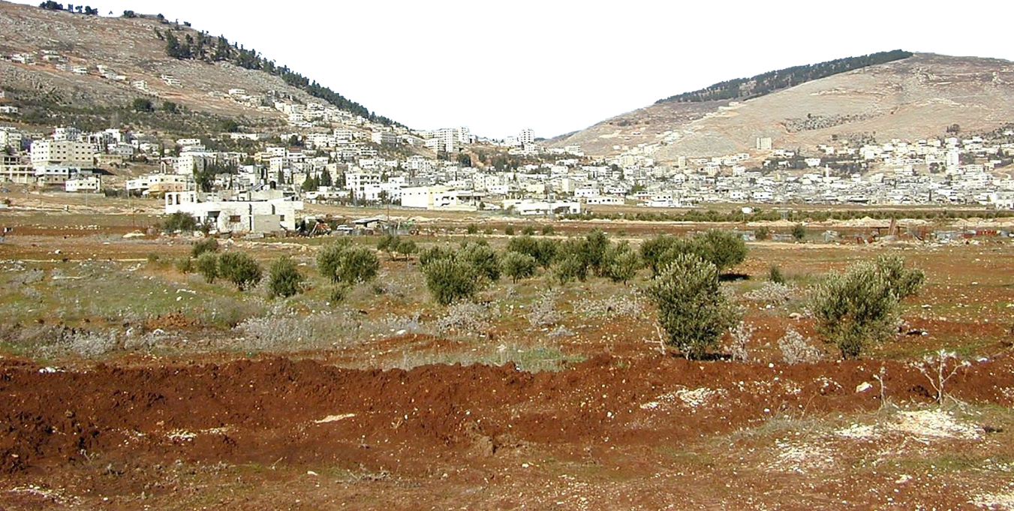
PAGSIMBA TALI SA MGA BUKID

Slide 8

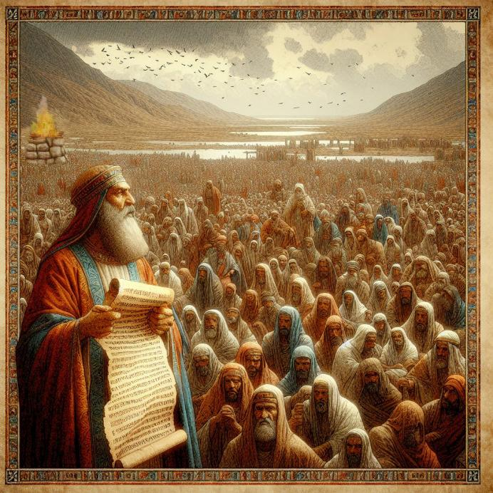
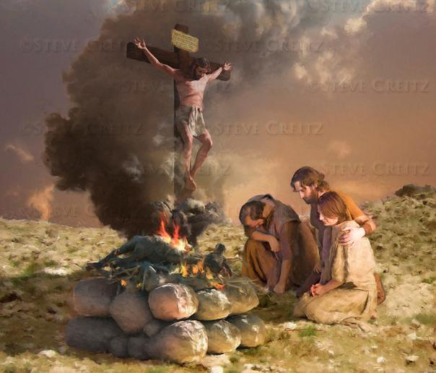
USA KA HALARAN ALANG SA PAGSIMBA
“Unya nagtukod si Josue ug halaran sa Ginoo, ang Dios sa Israel, didto sa Bukid sa Ebal.”— Josue 8:30
Gisugo ni Moises nga sa dihang mosulod ang Israel sa Yutang Saad, sila magtukod ug halaran sa Bukid sa Ebal ug magdayeg sa Dios (Deut. 27:5–7).Ngano man sa Bukid sa Ebal ug dili sa Gerizim?
Ang halaran ug ang balaod nga isulat sa bato ug basahon sa katawhan, adunay kalabotan sa panalangin ug silot (Deut. 27:12–13).Ang panalangin gipahayag sa Gerizim, ug ang sumpa sa Ebal.
Si Jesus nahimong sumpa alang kanato, aron kita makadawat sa panalangin (Gal. 3:13–14).Kini nga halaran mao ang klarong hulagway sa paghalad ni Jesus alang sa atong kaluwasan.
Taliwala sa ilang mga gubat, ang Israel nakakaplag ug panahon aron ihalad pag-usab ang ilang kaugalingon ngadto sa Dios.Kini usa ka panawagan alang kanato nga sundon ang ilang panig-ingnan — pagdedikar pag-usab sa atong kaugalingon ngadto sa Dios, dili lang isip tagsa-tagsa, apan isip pinili nga katawhan sa Dios.

Slide 9

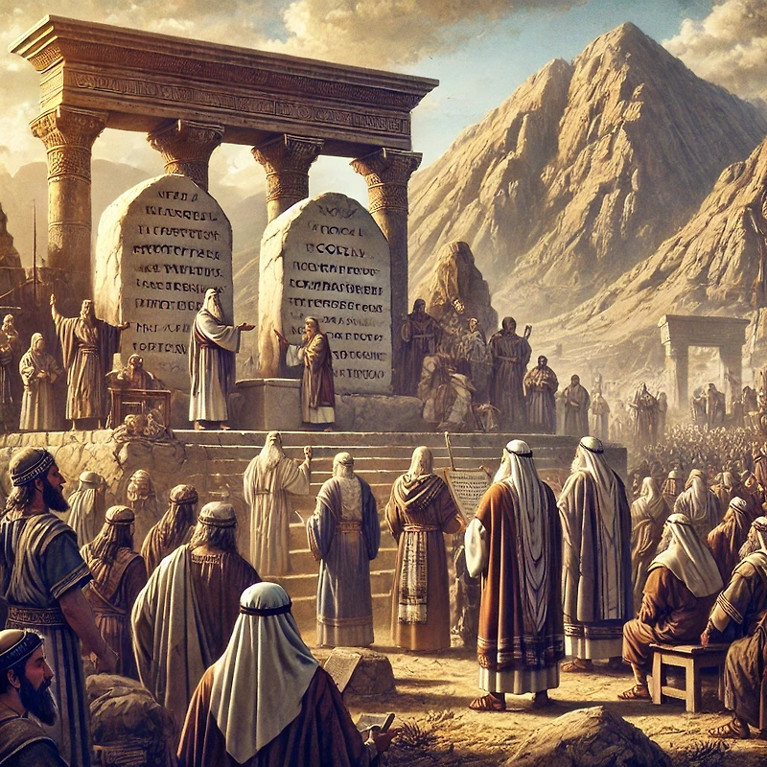
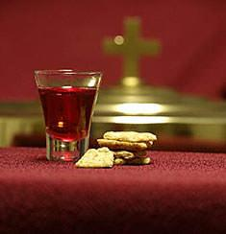
HINUMDOMI ANG BALAOD
“Didto sa atubangan sa mga Israelita, gisulat ni Josue sa mga bato ang kopya sa balaod ni Moises.”— Josue 8:32
Human magtukod si Josue ug halaran sa Bukid sa Ebal, iyang gibutang ang pipila ka mga bato ug gipintalan kini ug apog. Dayon, iyang gisulat diha ang kopya sa balaod [Deuteronomio], nga naglakip sa Napulo ka Sugo ug ubang mga balaod, uban sa mga panalangin ug mga sumpa (Josue 8:32; Deut. 27:2–3).
Sa katapusan, gibasa ang balaod sa katawhan, nga gibahin ngadto sa duha ka grupo — ang usa sa matag bukid (Josue 8:33–35). Sa ingon, nabag-o pag-usab ang kasabutan tali sa Dios ug sa Iyang katawhan.
Kini panawagan usab alang kanato. Ingon nga pinili nga katawhan sa Dios, kinahanglan nato nga usab-usabong ang atong kasabutan uban Kaniya, pinaagi sa paghinumdom kung giunsa kita paggiya sa Dios hangtod karon ug sa mga panalangin nga Iyang gihatag kanato.
Dugang pa sa atong personal nga pagbag-o, ang Balaang Panihapon (Holy Communion) naghatag usab kanato ug espesyal nga higayon sa pagbag-o isip katawhan sa Dios.

Slide 10
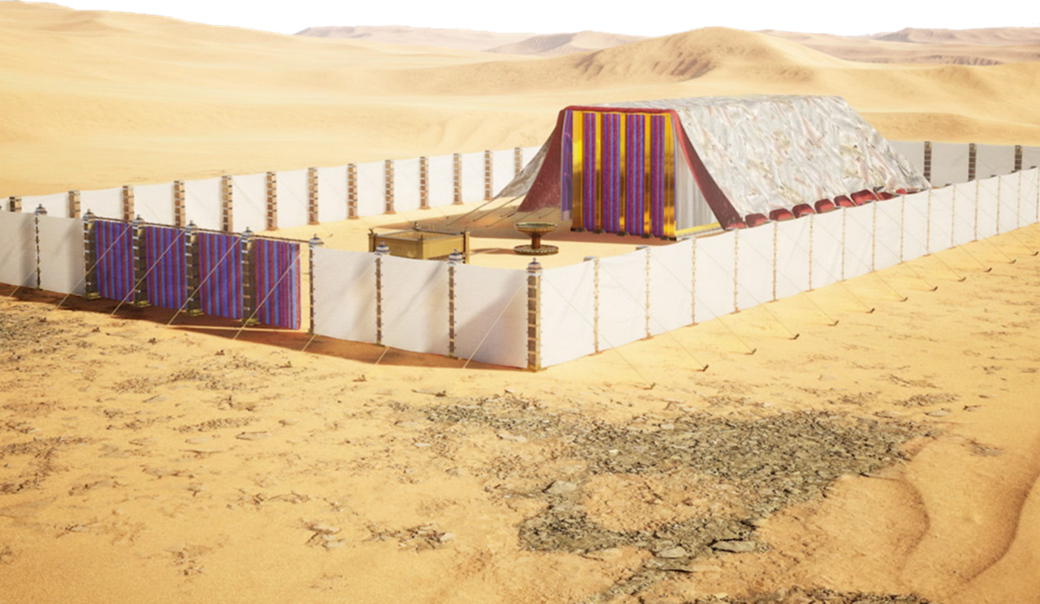
HINUMDOMI ANG BALAOD

Slide 11

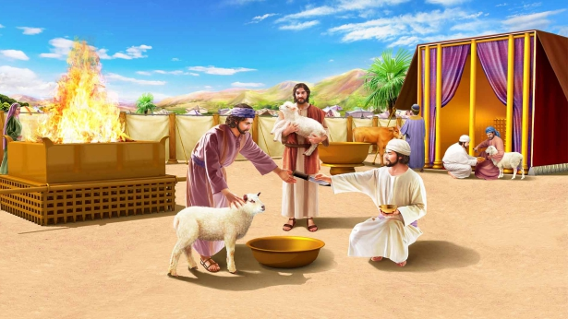
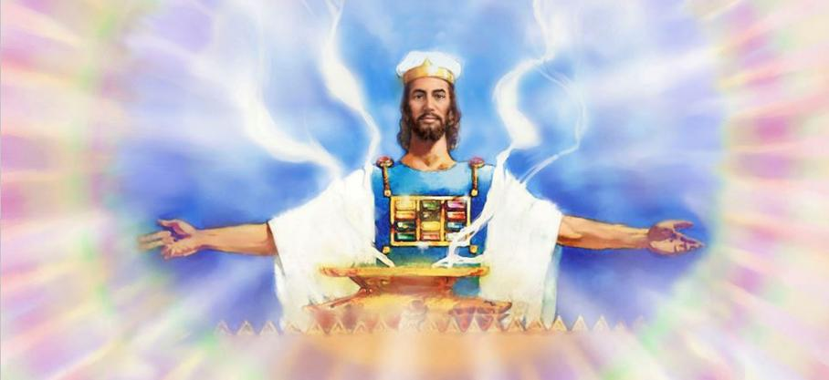
PAGTUKOD SA SANTUWARYO
“Ang tibuok katawhan sa Israel nagkatigum sa Shiloh ug nagtukod sa tolda sa pagtigum didto. Ug ang nasud nahimo nilang ilalom sa ilang pagdumala.”— Josue 18:1
Ang yuta napailalom na sa Israel. Ang teritoryo gibahin-bahin na sa labing iladong mga tribo, bisan pa nga pito ka tribo wala pa makadawat sa ilang bahin. Ang mga sundalo sa Reuben, Gad, ug sa katunga sa tribo ni Manases gipadala balik sa ilang mga yuta tabok sa Jordan.
Sa dili pa sila magbulag, usa ka espesyal ug importante nga buhat ang gihimo — ang pagtukod sa Tabernakulo, ang sentro sa pagsimba sa Israel (Josue 18:1).
Ang Santuwaryo, ingon nga makita nga puloy-anan sa Dios, mao ang punto sa pagkahiusa diin silang tanan naghiusa sa pagsimba. Kung wala ang presensya sa Dios, walay kahulogan ang ilang pag-angkon sa yuta.
Karon, bisan pa sa atong panahon nga daghan gihapon ang “mga higanteng” espiritwal nga atong ginasagubang, importante kaayo nga atong ipunting ang atong pagtagad sa Langitnong Santuwaryo, diin si Jesus nagapangamuyo alang kanato.

Slide 12

Dili pa daghang semana sukad gipahayag ni Moises sa katawhan ang tibuok libro sa Deuteronomio pinaagi sa mga pamulong, apan karon gibasa na usab ni Josue ang balaod.Dili lang ang mga lalaki sa Israel, kondili “ang tanang kababayen-an ug mga bata” usab, nagpatalinghug sa pagbasa sa balaod; kay importante usab nga sila makasayod ug makabuhat sa ilang katungdanan. [… ]Ang matag kapitulo ug matag bersikulo sa Biblia usa ka pakig-communicate sa Dios ngadto sa mga tawo. Kinahanglan nato nga ipamatik kini nga mga sugo ingon nga timaan sa atong mga kamot ug tali sa atong mga mata.Kung kini tun-an ug sundon, kini magagiyak sa katawhan sa Dios, sama sa paggiya sa Dios sa mga Israelita pinaagi sa haligi sa panganod sa adlaw ug sa haligi sa kalayo sa gabii.
EGW (Patriarchs and Prophets, pp. 500-504)

